Slide 1
第七章 网络安全基础知识（2）

Slide 2
提纲
7.1 网络安全问题概述
7.2 加密体制
7.3 数字签名
7.4 认证
7.5 密钥分配
7.6 互联网使用的安全协议
7.7 系统安全与安全防护思路的变化

Slide 3
认证
认证 (authentication)
在信息安全领域，对付被动攻击的重要措施是加密，而对付主动攻击中的篡改和伪造则要用认证 (鉴别)
认证使得通信的接收方能够验证所收到的消息 (发送者、消息内容、发送时间、序列等) 的真伪
在网络应用中，许多消息并不需要加密，应当使接收者能用更简单的方法认证消息的真伪
认证与授权 (authorization)是不同的概念
授权涉及的问题是：所进行的过程是否被允许 (如是否可以对某文件进行读或写)

Slide 4
认证分类
消息认证
即认证所收到的消息的确是消息的发送者所发送的，而不是其他人伪造或篡改的，这就包含了端点认证和消息完整性认证
端点认证
也称为实体认证，仅仅认证发送消息的实体，实体可以是一个人，也可以是一个进程 (客户或服务器)

Slide 5

消息认证
数字签名能够实现消息认证，但利用该方法认证消息存在缺点
对较长的消息 (这是很常见的) 进行数字签名，会使计算机增加非常大的负担，因为这需要进行较多的时间来进行运算
密码散列函数 (cryptographic hash function)
认证采用的一种常用方法
Alice私钥SK_{A}
Alice公钥PK_{A}
Alice
签名
核实签名
Bob
明文
E 运算
加密算法
签名
+明文
互联网
签名
+明文
D 运算
解密算法
明文

Slide 6
密码散列函数
散列函数的特点
输入长度可以很长，但其输出长度则是固定的，并且较短
散列函数的输出叫做散列值，或简称为散列
散列函数的输入和输出并非一一对应的，而是多对一的运算
不同的散列值肯定对应于不同的输入，但不同输入却可能得出相同的散列值
密码散列函数的特点
密码学中使用的散列函数称为密码散列函数，其特点是单向性
要找到两个不同的消息，它们具有同样的密码散列函数输出，在计算上是不可行的
也就是说，密码散列函数实际上是一种单向函数 (one-way function)
散列 H(X) 可用来保护明文X的完整性，防篡改和伪造
思考：为什么能够做到？需要什么条件？
长的明文 X
多对一的单向变换
得出固定长度
的散列值
The ABC Computer Network………………
………………………
散列函数 H(X)
10010…1011
×
逆向变换是不可能的

Slide 7
密码散列函数
常见的密码散列函数
MD5：报文摘要 MD (Message Digest) 的第5个版本
公布于RFC 1321 (1991年)，获得了非常广泛的应用
SHA-1：安全散列算法 SHA (Secure Hash Algorithm)
由美国标准与技术协会 NIST 提出一个散列算法系列，已制定 SHA-1、SHA-2、 SHA-3 等版本
比 MD5 更安全，但计算起来却比 MD5 要慢些

Slide 8
MD5算法
基本思想
用足够复杂的方法将消息的数据位充分 “弄乱”，消息摘要代码中的每一位都与原来消息中的每一位有关

Slide 9
MD5算法
计算步骤
1) 附加：把消息长度按模 2⁶⁴ 计算其余数(64位)，追加在消息的后面（长度项）
2) 填充：在消息和长度项之间填充 1~ 512 位，使得填充后的总长度是 512 的整数倍
填充的首位是 1，后面都是 0
消息
1000…00
长度项
消息长度
带填充位的长度，模 512 余 448
64 位
总长度，512 的整数倍

Slide 10
MD5算法
计算步骤
3)分组：把追加和填充后的消息分割为多个 512 位的数据块，每个 512 位的数据再分成 4 个 128 位的数据块
4)计算：将 4 个 128 位的数据块依次送到不同的散列函数进行4轮计算，每一轮又都按 32 位的小数据块进行复杂的运算，一直到最后计算出 MD5 报文摘要代码 (128位)

Slide 11
SHA-1算法
基本思想
要求输入消息长度小于 2⁶⁴位，输出码长为 160 位
将明文分成若干 512 位的定长块，每一块与当前的报文摘要值结合，产生报文摘要的下一个中间结果，直到处理完毕
共扫描 5 遍，效率略低于 MD5，抗穷举性更高

Slide 12
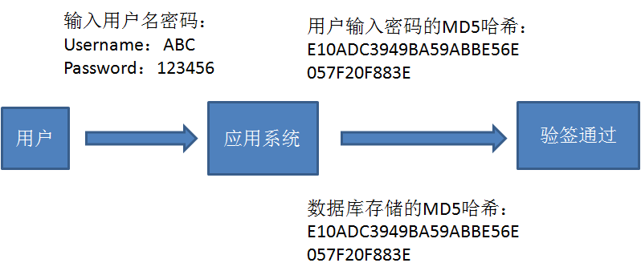
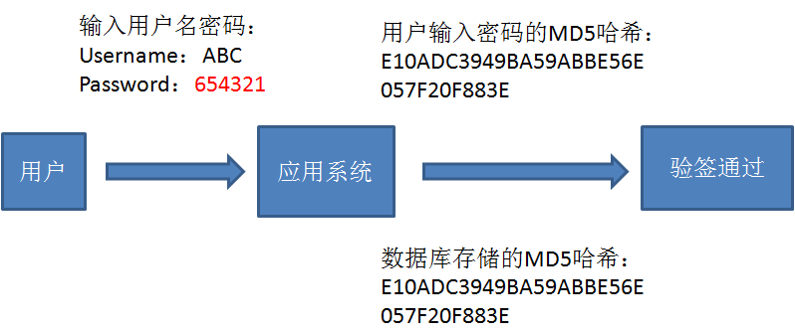
密码散列函数的破解
难

Slide 13
消息认证码 MAC
MD5等密码散列函数不能真正实现消息认证
可以防篡改，但不能防伪造（从消息到消息，无用户相关信息）
例如
入侵者创建了一个伪造的消息 M，同时计算出其散列 H(M)，并把拼接有散列的扩展消息冒充 A 发送给 B
B 收到扩展的报文 (M, H(M)) 后， 通过散列函数的运算，计算出收到的消息 MR 的散列 H(MR)
若 H(M) = H(MR)，则 B 就会误认为所收到的伪造消息就是 A 发送的
为解决该问题（伪造问题），可采用消息认证码MAC (Message Authentication Code)
对散列进行一次加密（对称密码）或签名（非对称密码）

Slide 14
消息认证码 MAC
M
M
M
H
发送
MD
K
K
比较
H
MAC
MD
E
D
MD
使用对称密码体制认证消息（防伪造）
采用对称密码体制，实现消息认证
能够防伪造
不能防抵赖

Slide 15
消息认证码 MAC
M
M
M
H
发送
MD
SK
K_{S}
K_{P}
比较
PK
H
MAC
MD
E
D
MD
使用非对称密码体制认证消息（防伪造，防抵赖）
不需要对整个消息M进行加密，仅对其散列值MD进行加密
MD 的长度通常都远小于 M 的长度，因此这种加密不会消耗很多计算资源
采用非对称密码体制，实现消息认证
能够防伪造
能够防抵赖

Slide 16
原文
原文
散列算法
散列算法
发送者私钥
消息摘要
消息摘要
相等?
对原文的数字签名
（MAC）
从数字签名解开
的消息摘要
发送者公钥
签名和验证过程

Slide 17
实体认证
实体认证：即端点认证，对通信对端进行认证
在系统接入的全部持续时间内，对和自己通信对端实体只需验证一次
区别于消息认证
每一个收到的消息都要通过认证确定消息的完整性及发送者

Slide 18
实体认证
利用对称密钥实现最简单的实体认证
A 发送给 B 的消息被加密，使用对称密钥 K_{AB}
B 用共享对称密钥 K_{AB} 进行解密，鉴别 A 的身份，因为该密钥只有 A 和 B 知道
重放攻击(replay attack)
入侵者 C 可从网络上截获 A 发给 B 的消息，C 不需破译该消息，直接把截获的加密消息发送给 B，使 B 误认为 C 就是 A；随后 B 向伪装成 A 的 C 发送应发给 A 的消息
C 甚至还可以截获 A 的 IP 地址，然后自己冒充A的IP地址发送截获的消息 (即 IP 欺骗)，使 B 更加容易受骗
A
B
K_{AB}
A, 口令

Slide 19
实体认证
在实体认证时使用nonce（即下图中的“R”）
Nonce，一个不重复使用的大随机数，即“一次一数”
由于nonce不能重复使用，所以 C 在进行重放攻击时无法重复使用所截获的nonce
A
B
A, R_{A}
K_{AB}
R_{B}，
R_{A}
K_{AB}
时间
R_{B}

Slide 20
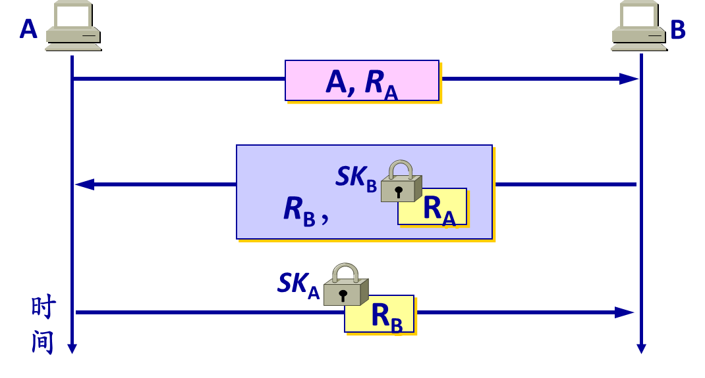
实体认证
在使用公钥密码体制时，可以对nonce签名认证
B 用其私钥对 A 发送过来的nonce R_{A} 进行签名后发回给 A；A 用 B 的公钥核实签名，如能得出自己原来发送的nonce R_{A} ，就核实了和自己通信的对方的确是 B
同样，A 也用自己的私钥对nonce R_{B} 进行签名后发送给 B；B 用 A 的公钥核实签名，鉴别 A 的身份
公钥密码体制仍有受到攻击的可能
对公钥分配方式提出了要求！！

Slide 21
实体认证
C 截获，把此消息原封不动地转发给 B
A 向 B 发送“我是 A” 的消息，表明自己的身份
B 选择一个nonce R_{B} 发送给 A，但同样被 C 截获后照样转发给 A
中间人攻击
A 收到 R_{B} 后用自己的私钥 SK_{A} 对 R_{B} 加密后发回给 B，中途被 C 截获并丢弃
C 用自己的私钥 SK_{C} 对 R_{B} 加密后发回给 B，使 B 误以为是 A 发来的
A
中间人 C
B
我是 A
我是 A
R_{B}
R_{B}
SK_{A}
SK_{C}
R_{B}
R_{B}
时间

Slide 22
实体认证
A 收到数据后，用自己的私钥 SK_{A} 解密，以为和B进行了保密通信
其实，B发送给A的加密数据已被中间人 C 截获并解密了一份，但 A 和 B 却都不知道
B 向 A 索取其公钥，此报文被 C截获后转发给 A
C 截获后用自己的私钥 SK_{C} 解密，复制一份留下，再用 A 的公钥 PK_{A} 对数据加密后发送给 A
中间人攻击
C 把自己的公钥 PK_{C} 冒充是 A 的发送给 B，而 C 也截获到 A 发送给 B 的公钥 PK_{A}
B 用收到的公钥 PK_{C} （以为是 A 的）对数据加密发送给 A
A
中间人 C
B
我是 A
我是 A
R_{B}
R_{B}
SK_{A}
SK_{C}
R_{B}
R_{B}
请把公钥发来
请把公钥发来
PK_{C}
PK_{A}
PK_{C}
PK_{A}
DATA
时间
DATA
由此可见，公钥的分配以及认证公钥的真实性必须得到保证

Slide 23
提纲
7.1 网络安全问题概述
7.2 加密体制
7.3 数字签名
7.4 认证
7.5 密钥分配
7.6 互联网使用的安全协议
7.7 系统安全与安全防护思路的变化

Slide 24
密钥管理
密钥管理
由于密码算法是公开的，网络的安全性就完全基于密钥的安全保护上，因此在密码学中出现了一个重要的分支——密钥管理
密钥管理包括：密钥的产生、分配、注入、验证和使用 (本节只讨论密钥分配)
密钥分配
密钥管理中重要的问题，密钥必须通过最安全的通路进行分配
网外分配方式：派非常可靠的信使携带密钥，分配给互相通信的各用户
网内分配方式：密钥自动分配
对称密钥分配
非对称密钥分配
用户增多、网络流量增大、密钥更换频繁（密钥必须定期更换才能做到可靠），必须采取网内分配方式

Slide 25
对称密钥分配
密钥分配中心 KDC (Key Distribution Center)
常用的密钥分配方式是设立 KDC
KDC 是大家都信任的机构，任务是给需要进行秘密通信的用户临时分配一个会话密钥 (仅使用一次)
假设通信双方，即用户 A 和 B 都是 KDC 的登记用户，并已经在 KDC 的服务器上安装了各自和 KDC 进行通信的主密钥 (master key) K_{A} 和 K_{B}
典型的密钥分配协议是 Kerberos V5
Kerberos 既是认证协议，同时也是 KDC
Kerberos 使用比 DES 更加安全的高级加密标准 AES进行加密

Slide 26
对称密钥分配
密钥
分配中心
KDC
用户专用主密钥
A
用户 主密钥
A K_{A}
B K_{B}
B
◆
A, B
…
…
用户 A 向密钥分配中心 KDC 发送时用明文，说明想和用户B通信。在明文中给出 A 和 B
在 KDC 登记的身份

Slide 27
对称密钥分配
密钥
分配中心
KDC
用户专用主密钥
A
用户 主密钥
A K_{A}
B K_{B}
B
◆
A, B
…
…
K_{A}
❖
K_{B}
K_{AB}
,
A, B, K_{AB}
KDC 用随机数产生“一次一密”的会话密钥 K_{AB} 供 A 和 B 的这次会话使用，向 A 回复消息
该应答消息用 A 的主密钥 K_{A} 加密
该消息中包含密钥 K_{AB} 和请 A 转给 B 的一个票据(ticket)，它包含 A 和 B 在 KDC 登记的身份，以及这次会话将要使用的密钥 K_{AB}；该票据用B的主密钥 K_{B} 加密，因此 A 无法知道此票据的内容

Slide 28
对称密钥分配
密钥
分配中心
KDC
用户专用主密钥
A
用户 主密钥
A K_{A}
B K_{B}
B
◆
A, B
…
…
K_{A}
❖
K_{B}
K_{AB}
,
A, B, K_{AB}
⬥
K_{B}
A, B, K_{AB}
B 收到 A 转来的票据并使用自己的密钥 K_{B} 解密后，就知道 A 要和他通信，同时也知道 KDC
为这次和 A 通信所分配的会话密钥 K_{AB}

Slide 29
非对称密钥分配
认证中心 CA (Certification Authority)
一个值得信赖的机构，将公钥与其对应的实体（人或机器）进行绑定(binding)
CA 一般由政府出资建立，用户可以获取 CA 发来的证书(certificate)，里面有对应实体的公钥及其拥有者的标识信息，此证书被 CA 进行了数字签名
任何用户都可从可信的地方获得认证中心 CA 的公钥，此公钥用来验证其发布的信息
CA 证书
CA 证书具有统一格式，ITU-T 制定了 X.509 协议标准，用来描述证书的结构
IETF 接受了 X.509 (仅有少量的改动)，并在 RFC 5280 中给出了互联网 X.509 公钥基础结构 PKI (Public Key Infrastructure)

Slide 30
提纲
7.1 网络安全问题概述
7.2 加密体制
7.3 数字签名
7.4 认证
7.5 密钥分配
7.6 互联网使用的安全协议
7.7 系统安全与安全防护思路的变化

Slide 31
互联网使用的安全协议
网络层安全协议（在IP中增加扩展报头 或 选项，传输消息摘要、签名等信息）
传输层安全协议
应用层安全协议

Slide 32
传输层安全协议
安全套接字层 SSL (Secure Socket Layer)
由Netscape于1994年开发，广泛应用于基于Web的各种网络应用 (但不限于Web应用)
应用层使用 SSL 最多的就是 HTTP，但 SSL 并非仅用于 HTTP，而是可用于任何应用层的协议
应用程序 HTTP 调用 SSL 对整个网页进行加密时，网页上会提示用户，在网址栏原来显示 http 的地方，变成了 https；在 http 后面加上的s代表 security，表明现在使用的是提供安全服务的 HTTP 协议（TCP 的 HTTPS 端口号是 443，而不是平时使用的端口号 80）
作用在端系统应用层的 HTTP 和传输层之间，在 TCP 之上建立起一个安全通道，为通过 TCP 传输的应用层数据提供安全保障
1996年发布 SSL 3.0，成为 Web 安全的事实标准
传输层安全 (Transport Layer Security)
1999年，IETF 在 SSL 3.0 基础上推出了 TLS，为所有基于 TCP 的网络应用提供安全数据传输服务

Slide 33
传输层安全协议
SSL / TLS 工作的位置
建立在可靠的 TCP 之上，与应用层协议独立无关
在发送方，SSL 接收应用层的数据，对数据进行加密，然后把加密后的数据送往 TCP 套接字
在接收方，SSL 从 TCP 套接字读取数据，解密后把数据交给应用层
已被所有常用的浏览器和 Web 服务器所支持
基本目标：实现两个应用实体之间的安全可靠通信
应用层（HTTP）
应用层（HTTP）
SSL/TLS
SSL/TLS
TCP
TCP
IP
IP
网络接口
网络接口
互联网

Slide 34
SSL 提供的安全服务
SSL 服务器认证
允许用户证实服务器的身份
支持 SSL 的客户端通过验证来自服务器的信息，来认证服务器的真实身份
SSL 客户认证
SSL 的可选安全服务，允许服务器认证客户的身份
加密的 SSL 会话
对客户和服务器间发送的所有消息进行加密，并检测报文是否被篡改

Slide 35
SSL 安全会话建立过程
客户
浏览器 A
服务器 B
❶
A 支持的加密算法
协商加密算法
❷
协商加密算法
B 选定的加密算法
t
t
(1) 协商加密算法
❶ 浏览器 A 向服务器 B 发送浏览器的 SSL 版本号和一些可选的加密算法
❷ B 从中选定自己所支持的算法（如RSA），并告知 A

Slide 36
SSL 安全会话建立过程
客户
浏览器 A
服务器 B
❶
A 支持的加密算法
协商加密算法
❷
协商加密算法
B 选定的加密算法
❹
❸
用 CA 发布的公钥
鉴别 B 的证书
B 的数字证书
t
t
(2) 服务器认证
❸ 服务器 B 向浏览器 A 发送包含其 RSA 公钥的数字证书
❹ A 使用该证书的认证机构 CA 公开发布的RSA公钥对该证书进行验证

Slide 37
SSL 安全会话建立过程
客户
浏览器 A
服务器 B
❶
A 支持的加密算法
协商加密算法
❷
协商加密算法
B 选定的加密算法
❹
❸
用 CA 发布的公钥
鉴别 B 的证书
B 的数字证书
产生秘密数
用秘密数产生
会话密钥
❺
用 B 的公钥加密的秘密数
❻
用秘密数
产生会话密钥
会话密钥的产生完成
t
t
(3) 计算会话密钥
由浏览器 A 随机产生一个秘密数；❺ 用服务器 B 的 RSA 公钥进行加密后发送给 B
❻ 双方根据协商的算法产生共享的对称会话密钥

Slide 38
SSL 安全会话建立过程
客户
浏览器 A
服务器 B
❶
A 支持的加密算法
协商加密算法
❷
协商加密算法
B 选定的加密算法
❹
❸
用 CA 发布的公钥
鉴别 B 的证书
B 的数字证书
产生秘密数
用秘密数产生
会话密钥
❺
用 B 的公钥加密的秘密数
❻
用秘密数
产生会话密钥
会话密钥的产生完成
❼
数据传输（用会话密钥加密）
t
t
(4) 安全数据传输
❼ 双方用会话密钥加密和解密它们之间传送的数据并验证其完整性

Slide 39
应用层的安全协议
本节仅讨论应用层中有关电子邮件的安全协议
发送电子邮件是个即时的行为，发送方 A 和接收方 B 并不会为此而建立任何会话
电子邮件安全协议应当为每种加密操作定义相应的算法，以及密钥管理、鉴别、完整性保护等方法
PGP (Pretty Good Privacy)
一个完整的电子邮件安全软件包，包括加密、鉴别、电子签名和压缩等技术
PGP并没有使用什么新的概念，只是将现有的一些算法如 MD5、RSA，以及 IDEA 等综合运用而已

Slide 40
PGP工作原理
PGP 提供电子邮件的安全性、发送方认证、消息完整性
假设：A 向 B 发送电子邮件明文 X，使用 PGP 进行加密
A 有三个密钥：A 的私钥、B 的公钥、 A 生成的一次性密钥
B 有两个密钥：B 的私钥、 A 的公钥

Slide 41
PGP工作原理
思考：为什么需要一次性密钥？
发送方 A 的 PGP 处理过程
(1) 对明文邮件 X 进行 MD5 运算，得出消息摘要 H；用 A 的私钥对 H 进行加密 (即数字签名)，得出消息认证码 MAC，把它拼接在明文 X 后面，得到扩展的邮件 (X, MAC)
(2) 使用 A 自己生成的一次性密钥对扩展的邮件 (X, MAC)进行加密
(3) 用 B 的公钥对 A 生成的一次性密钥进行加密
(4) 把加密的一次性密钥和加密的扩展的邮件发送给 B
邮件
发送
A
X
⊕
X
加密
⊕
散列
消息认证码
MAC
一次性密钥
加密
H
加密
B 的公钥
消息摘要
A 的私钥

Slide 42
PGP工作原理
接收方 B 的 PGP 处理过程
(1) 把加密的一次性密钥和加密的扩展邮件 (X, MAC)分离开
(2) 用 B 自己的私钥解出 A 的一次性密钥
(3) 用解出的一次性密钥对消息进行解密，分离出明文 X 和 MAC
(4) 用 A 的公钥对 MAC 进行解密 (即验证签名)，得出消息摘要 H
(5) 对明文邮件 X 进行 MD5 运算，得出另一个摘要 H(X)；比较 H(X) 和 H ，若一样，则对邮件的发送方的认证通过，报文的完整性也得到证实
加密的
扩展的邮件
解密
X
接收
MAC
一次性密钥
加密的密钥
解密
A 的公钥
解密
MD5 运算
B 的私钥
H
比较
H(X)
消息摘要
消息摘要

Slide 43
提纲
7.1 网络安全问题概述
7.2 加密体制
7.3 数字签名
7.4 认证
7.5 密钥分配
7.6 互联网使用的安全协议
7.7 系统安全与安全防护思路的变化

Slide 44
防火墙
防火墙
由软件、硬件构成的系统，是一种特殊编程的路由器，用来在两个网络之间实施访问控制策略
访问控制策略是由使用防火墙的单位自行制订的，为的是可以最适合本单位的需要
防火墙内的网络称为“可信的网络”(trusted network)，而将外部的网络称为“不可信的网络”(untrusted network)
防火墙可用来解决内联网和外联网的安全问题

Slide 45
防火墙
防火墙在互联网中的位置
防火墙的外面
防火墙
防火墙的里面
不可信的网络
分组过滤
路由器
分组过滤
路由器
应用网关
可信的网络
互联网
G
内联网
外局域网
内局域网
防火墙的功能
阻止：即阻止某种类型的通信量通过防火墙 (从外部网络到内部网络，或反过来)
允许：功能与“阻止”恰好相反

Slide 46
两类主要的防火墙技术
分组过滤路由器
一种具有分组过滤功能的路由器，根据过滤规则对进出内部网络的分组执行转发或者丢弃 (即过滤)
过滤规则基于分组的网络层或传输层首部的信息，如：源/目的 IP 地址、源/目的端口、协议类型 (TCP 或 UDP) 等
分组过滤可以是无状态的，即独立地处理每一个分组；也可以是有状态的，即要跟踪每个连接或会话的通信状态，并根据这些状态信息来决定是否转发分组

Slide 47
两类主要的防火墙技术
应用网关，也称代理服务器(proxy server)
在应用层通信中扮演消息中继的角色
所有进出网络的应用程序报文都必须通过应用网关
应用网关，可以实现基于应用层数据的过滤和高层用户认证
应用网关的缺点：
每种应用都需要一个不同的应用网关
在应用层转发和处理报文，处理负担较重
对应用程序不透明，需要在应用程序客户端配置应用网关地址

Slide 48
入侵检测系统
入侵检测系统 IDS (Intrusion Detection System)
防火墙：试图在入侵行为发生之前阻止所有可疑的通信，阻止入侵行为产生破坏效果
IDS：在入侵已经开始，但还没有造成危害或在造成更大危害前，及时检测到入侵，以便尽快阻止入侵，把危害降低到最小
IDS 对进入网络的分组执行深度检查，当观察到可疑分组时，向网络管理员发出告警或执行阻断操作 (由于 IDS 的“误报”率通常较高，多数情况不执行自动阻断)
IDS 能用于检测多种网络攻击，包括网络映射、端口扫描、DoS 攻击、蠕虫和病毒、系统漏洞攻击等

Slide 49
两类主要的入侵检测方法
基于特征的 IDS
维护一个所有已知攻击标志性特征的数据库
特征和规则通常由网络安全专家生成，机构的网络管理员定制并将其加入到数据库中
基于特征的 IDS 只能检测已知攻击，对于未知攻击则束手无策
基于异常的 IDS
通过观察正常运行的网络流量，学习正常流量的统计特性和规律
当检测到网络中某种流量统计规律不符合正常情况时，则认为可能发生了入侵行为
大多数部署的 IDS 主要是基于特征的，尽管某些 IDS 包括了某些基于异常的特性。人工智能技术的发展为异常检测提供了更多的可能性………

Slide 50
安全防护思路的变化
防护目标：通道安全到数据安全
数据及标识自带安全属性，实现数据自验证功能
识别检测能力：大数据、AI技术辅助
从基于特征的自动检测到结合大数据和AI技术的智能检测，自适应地识别和定位异常事件
从特征检测到行为检测，更容易检测异常流量及行为模式
安全策略：静态部署到动态生成
根据实时监测结果，动态部署安全服务能力
挖掘历史异常事件中故障传播关系，及时干扰
分析当前异常攻击点和根源，快速止损
预测未来异常趋势，加强监控
Notes:
……

Slide 51


网络安全：平等自治、自主可控、按需部署
安全防护思路的变化
实时收集测量信息
分析定位攻击点
动态部署安全服务
全局网络视图
感知能力
大数据分析能力
安全资源调度能力
控制平面
安全事件
实时检测
无法访问
安全策略
动态部署
网络攻击
欧盟
传输平面
美国

Slide 52

Any
Questions
谢谢！

